Slide 1



第3章 网络层协议实验
制作者
叶阿勇 赖会霞 张桢萍

Slide 2
实验内容
1
IP分析
2
IP地址分配实验
3
APR分析
4
ICMP分析
5
直连路由与静态路由
6
RIP协议分析

Slide 3
实验内容
7
OSPF协议分析
8
VPN与NAT协议分析
9
IPv6协议分析
6

Slide 4
第3章 网络层协议实验
实验二：IP地址分配实验

Slide 5
2.1
IP地址简介
1．什么是IP地址
IP地址就是给每个连接在Internet上的主机或路由器分配一个在全世界范围内唯一的 32位的标识符。目前，IP地址的编址方法主要有四种：分类的IP地址、可划分子网的IP地址、无分类编址方法CIDR以及NAT技术。为了便于记忆，我们常用点分制表示，如192.168.1.1。IP地址由Internet名字与号码指派公司ICANN统一进行管理和分配。
一个IP地址由网络号和主机号两级组成，路由器仅根据目的地址中网络号来转发分组，而不考虑主机号，这样就可以使路由表中的项目数大幅度减少，从而减小了路由表所占的存储空间，也提高了查表速度。此外，ISP（互联网服务提供商）在分配IP地址时只分配网络号，而剩下的主机号则由单位内部自行分配，从而方便了IP地址的管理。

Slide 6
2．网关
网关实质上就是一个通往其他网络的关口，也就是连接到本地网络的路由器的接口。当主机需要和外网通信时就必须配置默认网关地址。如果主机发送的数据包的目的网络与本主机的网络地址不同，则需要将该数据包转发给默认网关，由该路由器负责继续转发。网关接口应具有与本地网络相同的网络地址。
3．CIDR技术
为了进一步提高IP地址的分配效率，因特网于1993年引入一种称为无分类域间路由选择的地址编址方案CIDR。 CIDR采用可变长的掩码来动态调整网络前缀的长度，消除了传统的分类方案和划分子网概念。 CIDR 允许根据主机数量来确定网络的前缀长度，即主机数量越大的网络使用更多的主机位，因此更加有效地分配IPv4 的地址空间。CIDR还有一个重要的特性就是路由聚合，即通过缩短网络前缀将多个地址块合并成一个连续的地址块，该技术可以有效压缩路由表。

Slide 7
2.2
实验目的
① 掌握主机和路由器的IP地址配置。
② 熟悉CIDR的IP地址编址方法。
③ 理解CIDR的路由聚合功能。

Slide 8
2.3
实验配置说明
本实验对应练习文件为“3-2 IP地址分配实验.pka”，各接口的IP地址分配见表3-2。
1. IP地址配置
表3-2 IP地址分配表
设 备 | 接 口 | IP 地 址 | 掩 码 | 默认网关
Server | Fa0 | 192.168.2.1 | 255.255.255.0 | 192.168.2.254
Router0 | Fa0/0 | 192.168.1.254 | 255.255.255.0 | NULL
Router1 | Fa0/0 | 192.168.2.254 | 255.255.255.0 | NULL
Router1 | Se0/0/0 | 192.168.4.2 | 255.255.255.0 | NULL

Slide 9
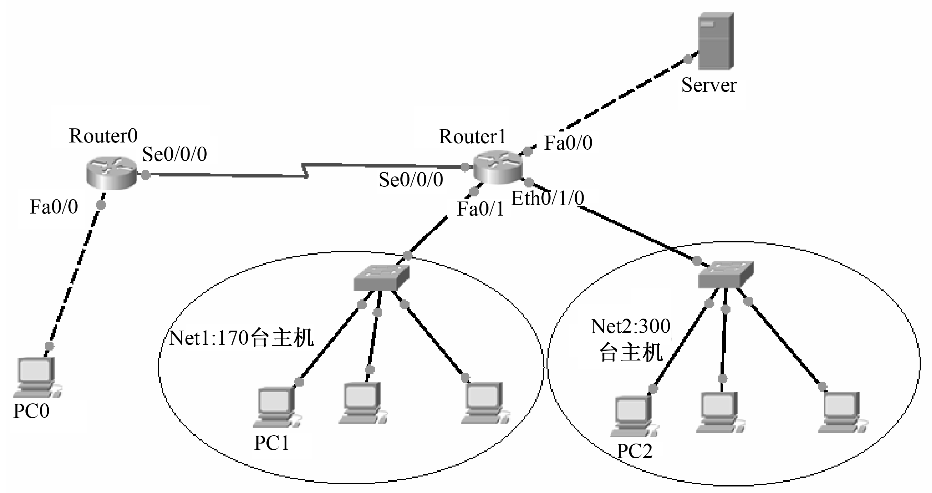
2. 拓补图
图3-9 IP地址分配实验拓扑图

Slide 10
2.4
实验步骤
任务一：练习主机和路由器的IP地址配置
step
选择适当的IP 地址、掩码和网关
PC0： IP地址 子网掩码 默认网关
192.168.1.1 255.255.255.0 192.168.1.254
192.168.4.1 → Router0的Se0/0/0
01
step
为主机分配所选的信息
单击 PC0，单击Config（配置）选项卡。
02
step
为Router0的Se0/0/0接口分配所选的信息
单击Router0，单击Config（配置）选项卡。选择Serial0/0/0。
03
step
测试连通性
测试PC0和Server间的连通性。
04

Slide 11
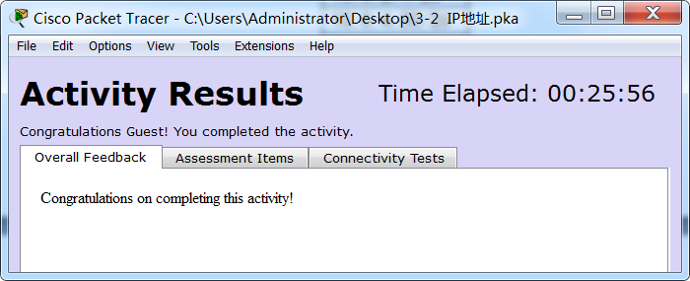
任务二：练习CIDR地址规划
step
为Route1接口选择适当的 IP地址和掩码
从表3-4中分别为Router1两个以太网接口选择IP地址和子网掩码，其中，Net1要求支持170台主机，Net2要求支持300台主机。
表3-4 地址
^{10.0.1.254/24}
^{10.0.3.254/23}
^{10.0.4.254/25}
^{10.0.5.254/26}
01
step
02
为路由器分配所选的信息
检查答案。
step
在路由器上进行路由聚合
为Router0添加一条静态路由
Net1地址块为10.0.1.0/24，Net2的地址块为10.0.2.0/23，可以聚合为10.0.0.0/22。
03
Network | Mask | Next Hop
10.0.0.0 | 255.255.252.0 | 192.168.4.2
step
04
测试连通性
测试PC0和PC1间的连通性。

Slide 12
2.5
思考题
① 与分类的IP编址方法相比，CIDR编址方案具有什么优点？
② 路由器的不同接口能否使用相同的网络号？

Slide 13
THANKS

